Slide 1
大規模建築物及び広域緊急交通路沿道建築物の 目標（府民みんなでめざそう値）の設定について
資料１

Slide 2
１．大規模建築物の目標（府民みんなでめざそう値）の設定

Slide 3
１．大規模建築物の目標（府民みんなでめざそう値）の設定
【目標１（府民みんなでめざそう値）について】
【案１】
2020年（H32年）を目途に耐震性の不足するものを概ね解消することをめざす
【案２】
2025年（H37年）を目途に耐震性の不足するものを概ね解消することをめざす（国アクションプランと同じ）
【案３】
2030年（H42年）を目途に耐震性の不足するものを概ね解消することをめざす
現状を踏まえると困難
【案２】が適当である
○大規模建築物は、不特定多数の者が利用する建築物及び避難に配慮を要する者が利用する建築物等のうち大規模のものであり、被害が生じた際に利用者や周辺へ与える影響が特に大きく、その重要性から早急に耐震化を図る必要がある。
○今回発生した地震により耐震化の機運が高まっているなか、府民みんなでめざすべき共通の大きな目標は、 国より低い目標ではなく、国と同等以上の目標を掲げ耐震化を促進する必要がある。

Slide 4
大規模建築物の耐震化の 現状・見込みと目標達成に向けた取組み
【現状・見込み】
○公共建築物 17棟は、概ね解消の目処が立っている
○民間建築物116棟は、所有者の耐震化の意向を考慮すると、残り48棟への働きかけが必要
民間の耐震性が不足する大規模建築物の棟数(未報告含む)の推移（想定）
（棟）
【目標達成に向けた取組み】
○病院や学校など特に公共性が高いものや、災害時に避難場所として利用することが可能なホテル・旅館などについて、業界団体や業界団体を所管する部局と連携し、優先的に耐震化を進める
○これまでの取組みに加えて、新たな普及啓発や支援策、安全性の公表等を行うことにより、耐震化の促進を図る

Slide 5
２．広域緊急交通路沿道建築物の目標（府民みんなでめざそう値）の設定

Slide 6
広域緊急交通路沿道建築物の目標（府民みんなでめざそう値）の設定
目標１（府民みんなでめざそう値）について
【案１】
H30年度までに全ての対象建築物の耐震改修等の終了をめざす
【案２】
2025年（H37年）を目途に耐震性の不足するものを概ね解消することをめざす
（国アクションプランと同じ）
【案３】
2030年（H42年）を目途に耐震性の不足するものを概ね解消することをめざす
現状を踏まえると困難
【案２】が適当である
○広域緊急交通路の機能確保の重要性から、広域緊急交通路沿道建築物については、早急に耐震化を図る必要がある。
○今回発生した地震により耐震化の機運が高まっているなか、府民みんなでめざすべき共通の大きな目標は、国より低い目標ではなく、国と同等以上の目標を掲げ耐震化を促進する必要がある。

Slide 7
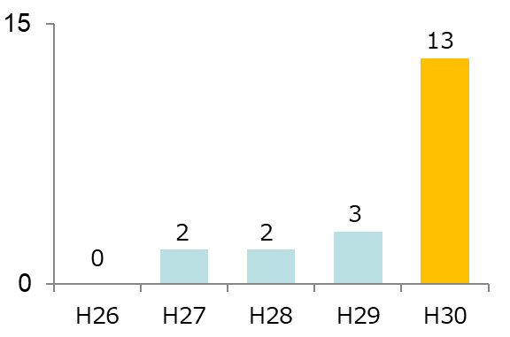
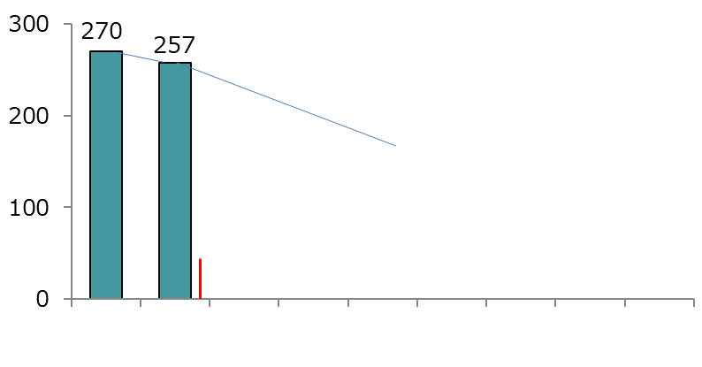
広域緊急交通路沿道建築物の耐震化の 現状・見込みと目標達成に向けた取組み
【現状・見込み】
○昨年度に個別訪問や耐震診断結果の公表を行うなどにより、H30の補助件数は13件に増加の見込み
○大阪市の耐震診断結果の公表後は、さらに耐震改修等の増加が見込まれる
（棟）
耐震化補助件数
（棟）
耐震性不足の棟数(未報告含む)の推移(想定)
（予定）
（想定）
診断
結果
公表
大阪市
診断
結果
公表
(予定)
大阪市
診断
結果
公表
(予定)
2017
H29
2018
H30
2025年
H37
【目標達成に向けた取組み】
○戦略的に耐震化を優先すべき路線や建築物を選定し、重点的な支援を実施することにより、効果的な耐震化を進める
○これまでの取組みに加えて、新たに建物や所有者の状況等に応じた支援策を行うことにより、耐震化の促進を図る

Slide 8
３．広域緊急交通路沿道建築物の戦略的に耐震化を優先すべき路線や建築物の選定方法の例

Slide 9
戦略的に耐震化を優先すべき路線や建築物の選定方法の例
【選定方法（例）】
ステップ１：大阪府の「広域的支援部隊受入計画（H30.2)」において、「支援部隊の到達ルート(ルート1～3)」に設定されている耐震診断義務化路線を選定
ステップ２：１で選定した路線のうち、他府県からの到達ルートが複数ある場合は、耐震診断義務化路線のみで到達可能なルート等に絞り込む
ステップ３：２で選定した路線の対象建築物のうち、倒壊の危険性の高い建築物（安全性区分Ⅰ、ピロティ形式等の建物）に絞り込む
絞り込んだ優先すべき路線（案）の対象建築物
 | 安全性区分 |  | 未報告 | 合計
 | Ⅰ | Ⅱ
全路線 | １２２棟 | ７９棟 | ６９棟 | ２７０棟
１：到達ルートに設定されている路線 | ６７棟 | ３８棟 | １７棟 | １２２棟
２：診断義務化路線のみで到達可能な路線 | ２１棟 | １０棟 | ５棟 | ３６棟
３：危険性の高い建築物 | ２１棟 |  | ５棟 | ２６棟

